Slide 1
엘리베이터
실시간 모니터링 및 추천 시스템
CS1415

Slide 2
CONTENTS
01
02
03
프로젝트 개선점
개선사항 설명
향후 진행계획

Slide 3
01
프로젝트 개선점

Slide 4
01.
프로젝트 개선점
프로젝트 세부 사항 설정
2. 내부 복잡도 계산 방법
3. 외부혼잡도 설정

Slide 5
02
개선사항 설명

Slide 6
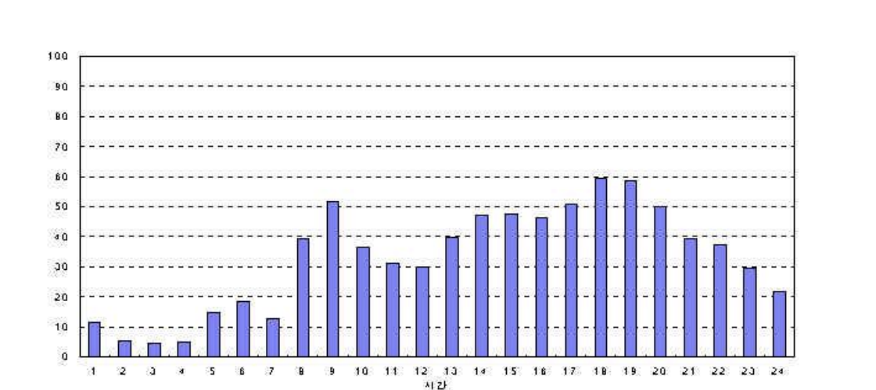
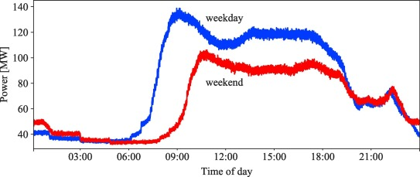
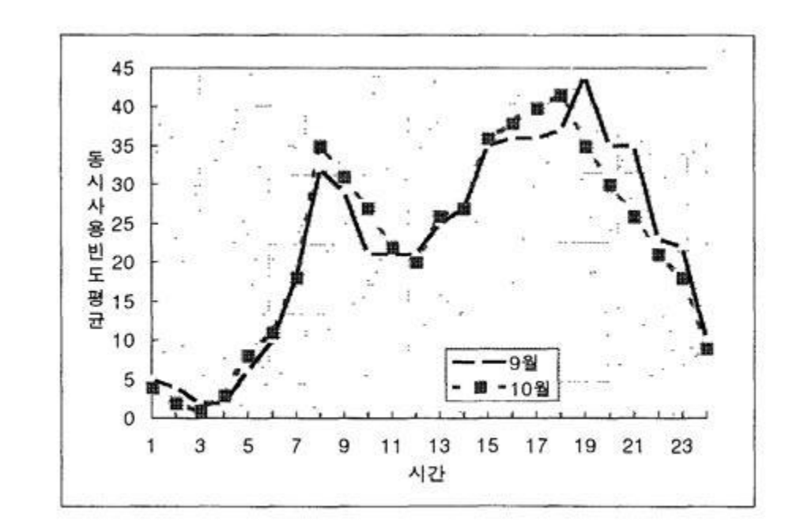
02.
개선사항 설명
1. 프로젝트 세부사항 설정
주중, 주말 뉴욕 엘리베이터 사용량
포항에 위치한 공동 주택 엘리베이터 사용량
대전 주공아파트 엘리베이터 사용량
Toni, T. (2019). Modeling the aggregated power consumption of elevators. Applied Energy
Lee, K. (1999). 승강기 부하 특성 연구. 대한주택공사
Lee, K. (1997). 승강기 부등률 적용기준 수립. 대한주택공사
회사 건물과 주택의 전반적인 엘리베이터 사용량 유사성 존재(건물의 특성은 큰 영향이 없음)
→
But, 주중과 주말에 대한 약간의 차이 존재(요일별 특성은 영향이 있음)
→
주중과 주말에 대한 차별화 필요

Slide 7
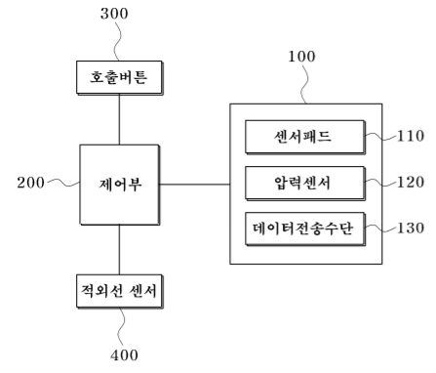
02.
개선사항 설명
2. 내부 복잡도 계산 방법
상기 센서 모듈(100)은 엘리베이터 입구지역 바닥에 설치되어 해당지역에 존재하는 물체의 중량을 측정한다. 구체적으로, 상기 센서 모듈(100)은 엘리베이터 입구지역 바닥에 배치되는 센서 패드(110)와, 상기 센서 패드 (110)에 부착되는 복수개의 압력 센서(120), 그리고 상기 압력 센서(120)에 의해 측정된 값을 제어부(200)로 전송하기 위한 데이터 전송수단(130)(도 2참조)을 포함하여 이루어진다.
상기 압력 센서(120)는 센서 패드(110)위에 위치하는 물체의 압력에 따라 전압 차를 발생시키는 압전(피에조) 소자를 이용해 물체의 무게를 측정한다. 물론, 상기 압력 센서(120)를 대신해 스트레인 게이지를 금속 탄성체에 점착하고 탄성체에 하중이 가해졌을 때 탄성체의 스트레인을 스트레인 게이지의 저항값의 변화에 따라 가해진 하중의 크기에 비례한 전기적 신호를 출력하는 로드셀 등 다양한 센서가 사용될 수 있다.
상기 데이터 전송수단(130)은 RS232, RS485, WiFi, Wire or Wireless LAN, Zigbee 및 Bluetooth 등과 같은 상기 센서 모듈(100)은 엘리베이터 입구지역 바닥에 설치되어 해당지역에 존재하는 물체의 중량을 측정한다
Choi, Y. 엘리베이터 제어장치 및 제어방법. 10-2011-0121980, (2010) 성균관대학교산학협력단.
무게 정보 서버 전송 및 이를 기반으로 내부 인원 파악 가능

Slide 8
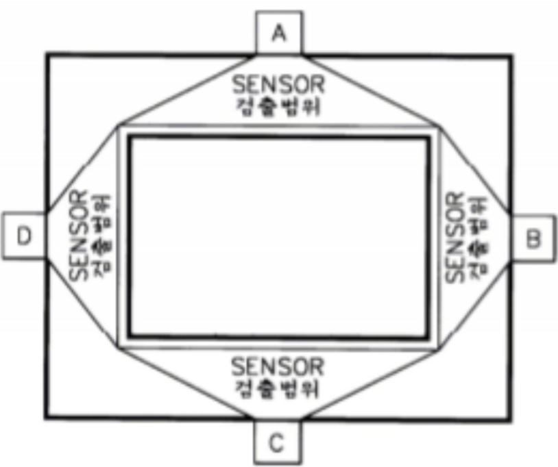
02.
개선사항 설명
2. 내부 복잡도 계산 방법
잔여면적 X
무정차 운행
“본 고안은 소정의 검출면적을 설정하고, 설정된 면적을 합당한 검출범위를 갖도록 비접촉식 센서를
A-D의 4면에 설치하고, 4면의 센서 동작을 확인하여 4면의 센서가 모두 온 되었다면 부하가 설정된 소정
의 면적을 점유한 것으로 판단하여 추가 탑승이 불가한 것으로 최종 결론을 내린다.”
“실제 승강기 내부에 탑승된 면적을 감지하여 승차할 잔여면적이 없는 경우에 무정차 운행을 수행하며, 승강기바닥에 광감지센서를 설치하여 빛을 감지함으로써 실제적인 탑승 면적을 손쉽게 감지“
Joo, K. 빛 감지센서에 따른 무정차 승강기. 10-2013-0103582, (2015) 조선대학교산학협력단
Lee. J. 엘리베이터 제어 장치. 20-1998-0019736(1998), 오티스 엘리베이터 유한회사
무게 정보 서버 전송 및 이를 기반으로 내부 인원 파악 가능
추가적인 고려 사항
사람 외의 물체, 연령,성별 등의 정보를 고려하지 않았을 시의 문제
무게 정보의 인원수로의 변환 방법

Slide 9
02.
개선사항 설명
3. 외부 혼잡도 설정
실제 사용처에서 특정 기간(1~2달) 사용하여 값을 구한 후 실사용
학교 데이터 이용(이용 트래픽 및 인원 데이터(CCTV))
시간 당 엘리베이터 호출 횟수에 매핑
eg) 시간당 호출 횟수가 100회라면 호출마다 만원일 가능성이 큼
시간당 호출 횟수가 1회라면 호출마다 적은 인원이 사용할 가능성이 큼

Slide 10
03
향후 진행계획

Slide 11
03.
향후 진행계획
조사한 내부 잔여 면적 측정 기술의 실제 사용 빈도 조사
외부 혼잡도 계산에 3번(시간 당 엘리베이터 호출 횟수에 매핑)
사용 시 호출에 매핑할 적정 인원수 선정
프로젝트 진행을 위한 엘리베이터 시뮬레이터 개발

